Slide 1
ОПТИКА:
від видимого
до невидимого
Кафедра прикладної фізики ФТІ НТУУ “КПІ”
Доц. Іванова В.В.
Notes:
Начало показа

Slide 2
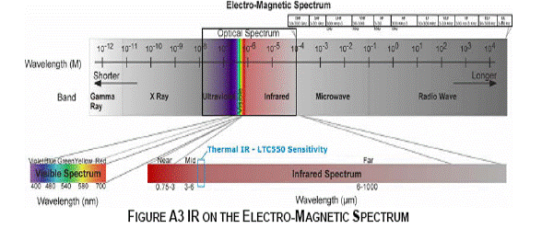
Шкала електромагнітних хвиль
Оптичний діапазон ~ 10¹⁷ – 10¹² Гц
Видиме світло ~ 10¹⁵ – 0,5·10¹⁴ Гц (0,38 – 0,78 мкм)

Slide 3
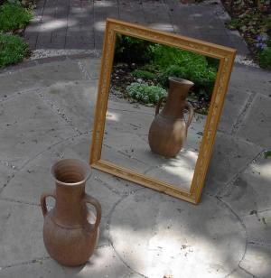
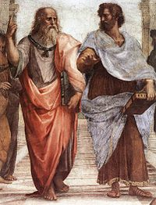
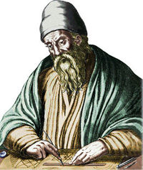
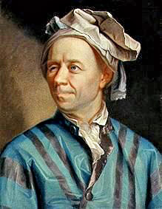
Етапи історії розвитку оптики
I етап : вивчення видимого оком світла
Геометрична оптика
Платон (427— 347 до н. е.)
Птолемей (II в. н. е.) праця "Оптика" в 5 книгах,
Евклід (III в. до н. е.) -(засновник ГО )
“Світло – промені, які виходять з очей, розповсюджуються по прямому шляху”
Арістотель (384-322 до н.е.)
“Світло – дія, рух, який розповсюджується в просторі”
Архімед
(287-212 до н.е.) (сжег римский флот близ Сиракуз с помощью “зажигательных вогнутых зеркал)
Ломоносов, Ейлер
Платон и Аристотель, Рафаэль Санти

Slide 4
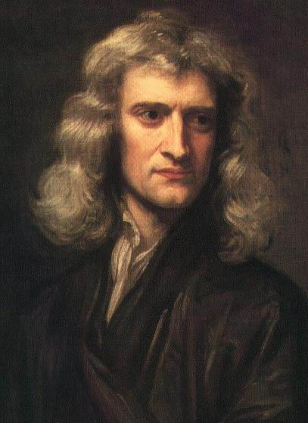
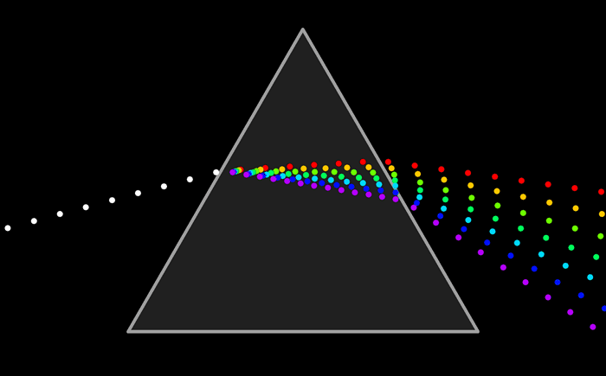
Етапи історії розвитку оптики
I етап : вивчення видимого оком світла
Корпускулярна теорія
Ньютон (1642-1729), Декарт (1596-1650) ?
Godfrey Kneller-Isaac Newton-1689

Slide 5
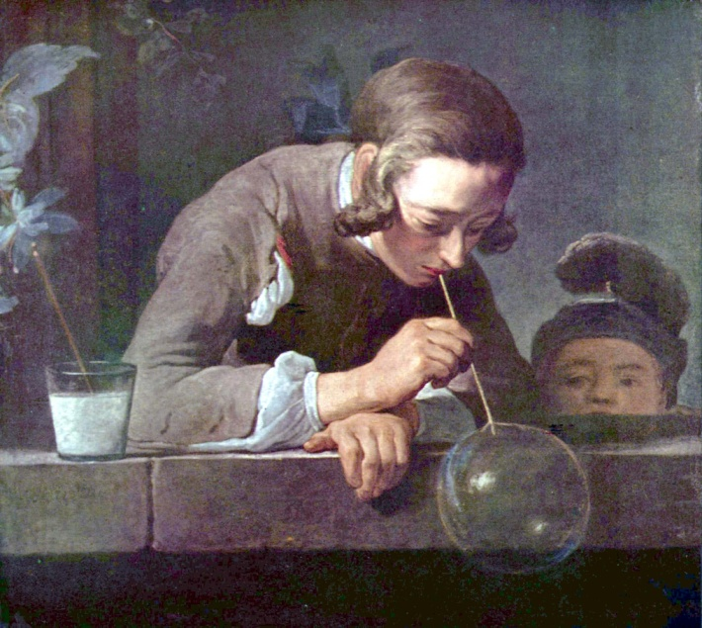
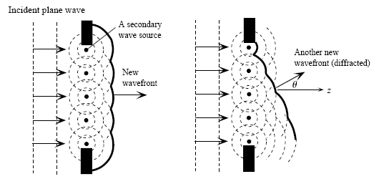
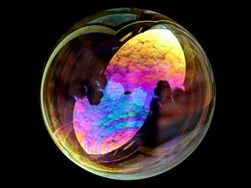
Хвильова теорія
Грімальді
Гюйгенс
Юнг
Френель
Фраунгофер
Принцип Гюйгенса-Френеля

Slide 6
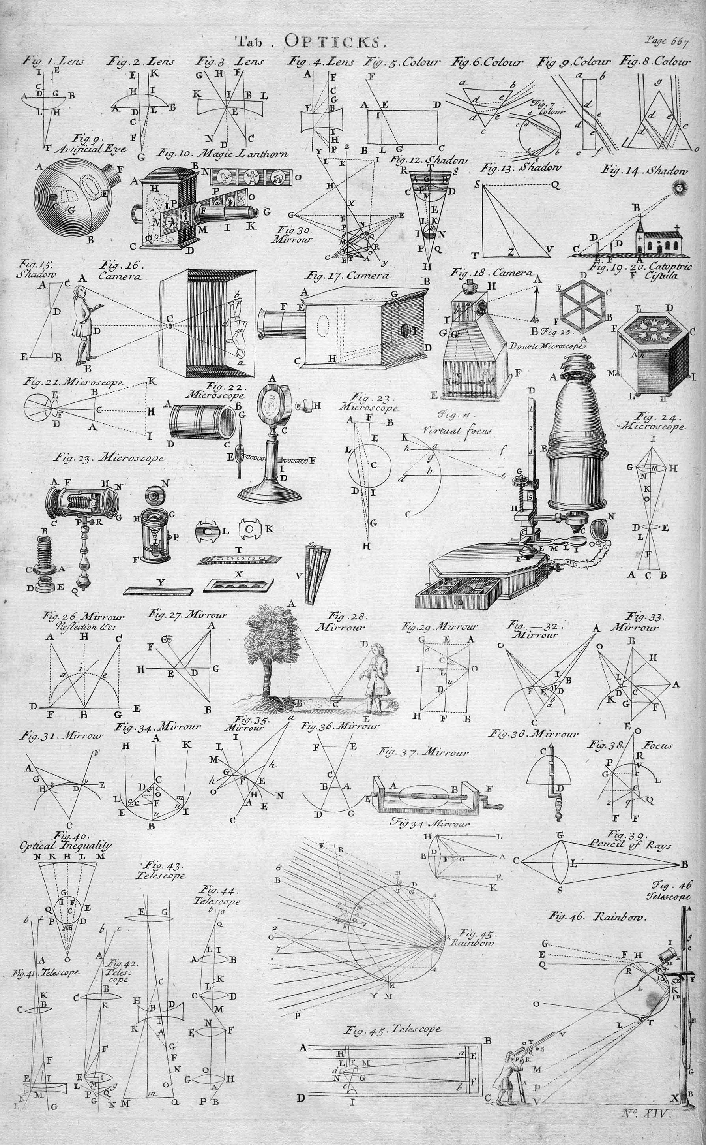
ОПТИКА XVII – XVIII ст.
Таблиця з енциклопедії 1728 року

Slide 7
Етапи історії розвитку оптики
Електромагнітна теорія
Д.К. Максвел (1864, рівняння електродинаміки)
- вершина I “класичного” етапу розвитку оптики
Революційні відкриття в фізиці на початку XX ст.
У. Сміт, О.Г.Столєтов (1873,1888 –відкриття фотоефекту)
М. Планк (1900,дослідження спектру випромінювання чорного тіла, ввів поняття кванта дії)
А. Ейнштейн (1905, гіпотеза про квантову природу світла;
1917, умови вимушеного випромінювання)
В.О. Фабрикант (1940, принцип квантового підсилення)
Д.Габор (1947, відкриття голографії)
О.М. Прохоров, М.Г.Басов, Ч.Таунс (1954, відкриття LASER)
II “сучасний” етап розвитку оптики
Фотоніка займається процесами генерації, пропускання, детектування, контролю випромінювання

Slide 8

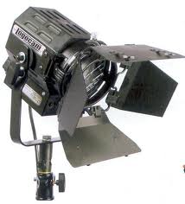
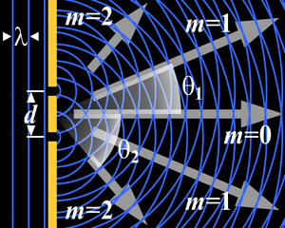
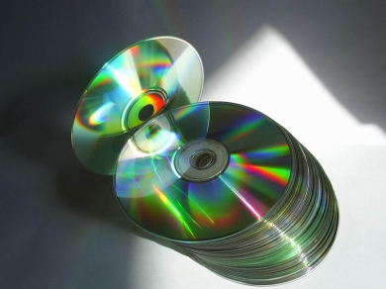
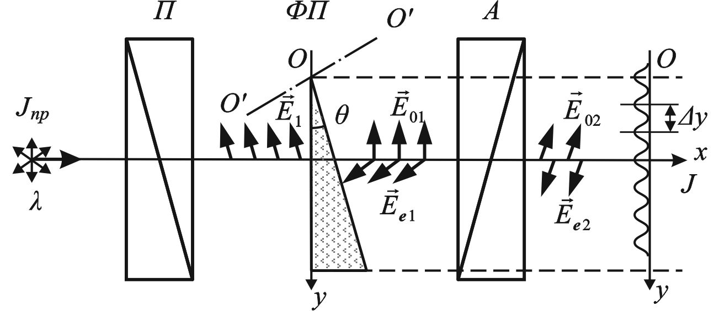
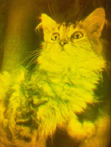
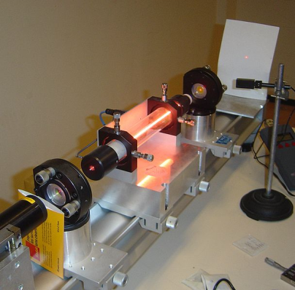
F'₁
Частина Ι. Геометрична оптика і фотометрія
1. Геометрична оптика.
1.1. Застосування основних законів
1.2. Центровані оптичні системи. Оптичні прилади
1.2.1. Оптика параксіальних променів
1.2.2. Кардинальні елементи оптичної системи
1.2.3. Властивості ідеальної оптичної системи
1.2.4. Оптичні інструменти
2. Фотометрія
2.1. Основні поняття і закони
Частина ΙΙ. Фізична оптика
1. Дисперсія
2. Інтерференція світла
2.1. Загальні відомості
2.1.1. Інтерференційни схеми
2.1.2. Інтерференція в тонких плівках і пластинках
2.1.3. Кільця Ньютона
2.1.4. Багатопроменева інтерференція
2.1.5. Вплив на інтерференцію немонохроматичності світла та часова когерентність
2.1.6. Просторова когерентність
3. Дифракція
3.1.Загальні відомості
3.1.1. Дифракція Френеля
3.1.2. Дифракція Фраунгофера
3.1.3. Спектральні характеристики дифракційної ґратки
3.1.4. Дифракція ренгенівських променів на кристалічній гратці
4. Поляризація та елементи кристалооптики
4.1.Загальні відомості
4.1.1. Поляризація світла при відбитті та заломленні
4.1.2.Поляризація світла при природному двопроменезаломленні
4.1.3. Поляризація при штучному двопроменезаломленні
5. Голографія. Принцип та основні схеми голографічного запису. Лазери.
F₂
θ
σ
θ
σ₀
–ε₁
ε₃
ε₄
–ε₁
ε₄
n
–ε₂
–ε₂
ε₃
n₀
n₀
n₀
n
n₀
F'₁
F₂

Slide 9
Шкала електромагнітних хвиль
Оптичний діапазон ~ 10¹⁷ – 10¹¹( 10¹²) Гц
Видиме світло ~ 10¹⁵ – 0,5·10¹⁴ Гц (0,38 – 0,78 мкм)
ІЧ випромінювання ~ 10¹⁴ – 10¹²( 10¹¹) Гц
Т-випромінювання (ТГц діапазон) ~ 0,1 – 10 ТГц

Slide 10
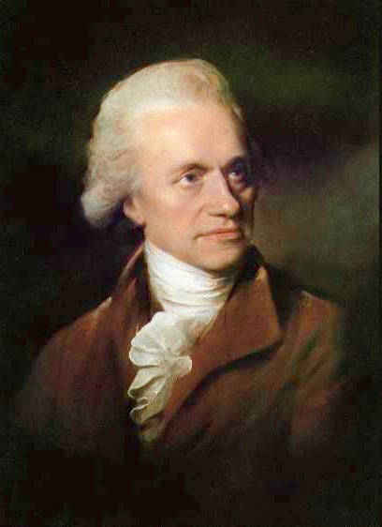
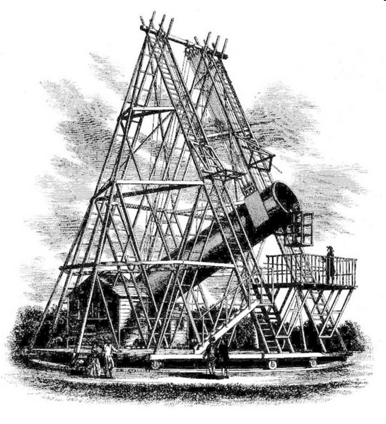
Закони теплового випромінювання
Відкриття ІЧ випромінювання
Infrared (IR) is radiation with wavelengths that are longer than 700 nm but shorter than 1 mm.
Infrared radiation was discovered by William Herschel (1738 - 1822) in 1800 in the spectrum of the Sun.
ordinary glass absorb infrared wavelengths greater than ~2 mkm.
1789

Slide 11
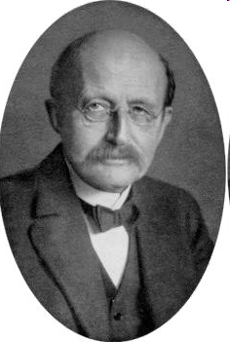
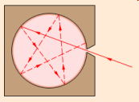
Закони теплового випромінювання
Закон Планка
Спектр випромінювання АЧТ
В теплобаченні використовують закон Планка
у вигляді
Спектральна густина світності
Max Karl Ernst Ludwig Planck; 23 квітня 1858, Кіль — 4 жовтня 1947, Геттінген
«Научная истина торжествует по мере того, как вымирают её противники» М.Планк

Slide 12
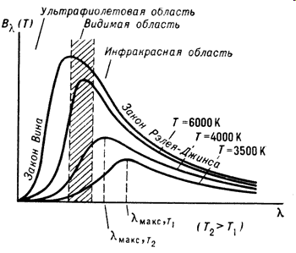
Закони теплового випромінювання
Закон Віна
λΤ<<hc/k
Закон Релея-Джинса
λΤ>>>hc/k
<<
Закон зміщення Віна
Сонце: Т=6000К λ_{макс}=0,5 мкм
Т=290К λ_{макс}=10 мкм
Т=77К λмакс=38 мкм

Slide 13
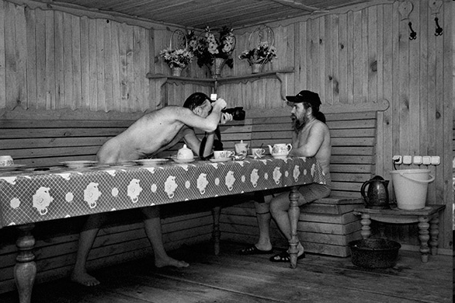

Закони теплового випромінювання
Закон Стефана – Больцмана
Приклад:
Інтегральна поверхнева густина потоку випромінювання тіла при T=300K
M=0,05 Вт/см²
Якщо площа шкіряного покриву ~ 2м²
Р = 1кВт

Slide 14
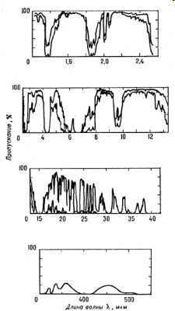
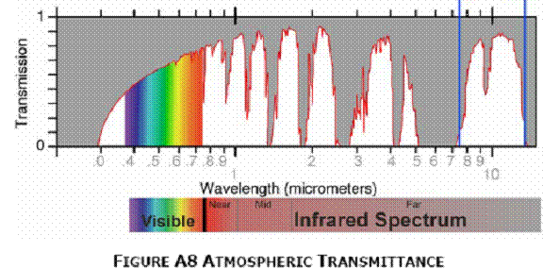
Як побачити невидиме?
Допоможе ТЕПЛОБАЧЕННЯ
Пропускання ІЧ випромінювання атмосферою
Вікна прозорості атмосфери:
0,4 -1,1; 1,2 -1,3; 2,1 -2,5;
3,5 – 5 ; 8 – 14 мкм
Пропускання атмосфери на рівні моря і на висоті 4 км

Slide 15
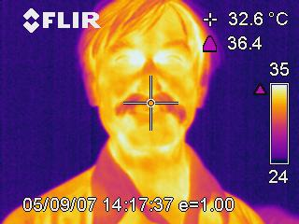
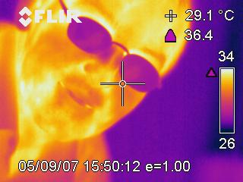
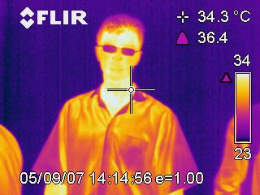
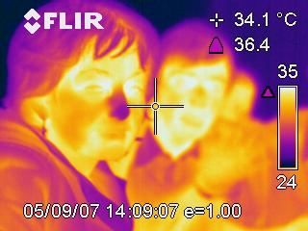
Як побачити невидиме?
Допоможе ТЕПЛОБАЧЕННЯ
Теплобачення –
перетворення ІЧ випромінювання теплоконтрастних об’єктів в аналог видимого зображення
Термографія – вимірювання температурних полів
Застосування тепловізійних систем
Медицина
Інфрачервона астрономія
Промисловість (дефектоскопія, контроль техпроцесів…)
Аерофотозйомка місцевості
Системи охорони і безпеки
Військові техніка (ПНВ)
Будівництво
Енергетика

Slide 16




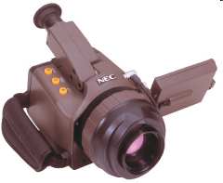
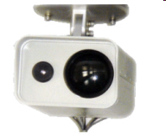
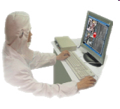
Як побачити невидиме?
Допоможе ТЕПЛОБАЧЕННЯ
Медицина
Тепловизор NEC TH9100SL для медицины
Диапазон измерений
-20°С - +100°С*.
Минимально различаемая разность температур
0.06°С при 30°С.
Точность измерений
±1°С или ±1% от текущего показания температуры
Спектральный диапазон
8 - 14 мкм.
Детектор
Матричного типа, без охлаждения, устанавливается в фокальной плоскости объектива (микроболометр),320х240элементов.
Міжхребцева грижа Артроз коліна
Подагра лівої стопи

Slide 17
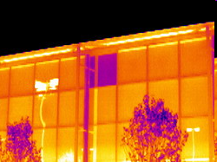
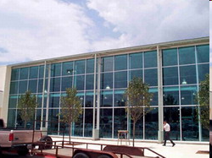
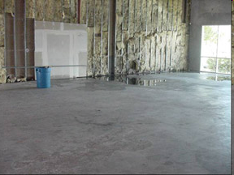
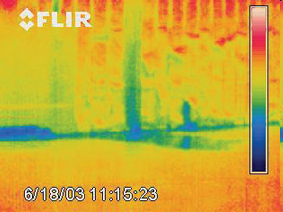
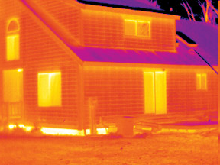
Як побачити невидиме?
Допоможе ТЕПЛОБАЧЕННЯ
Будівництво (контроль витоку тепла)
Ремонтні роботи (контроль вологості)
Мокра стіна після гасіння пожежі через 11 годин
Вікна з одинарним і подвійним заскленням

Slide 18
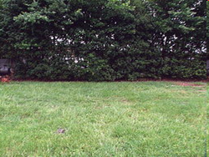
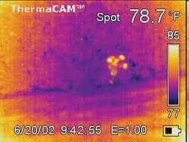
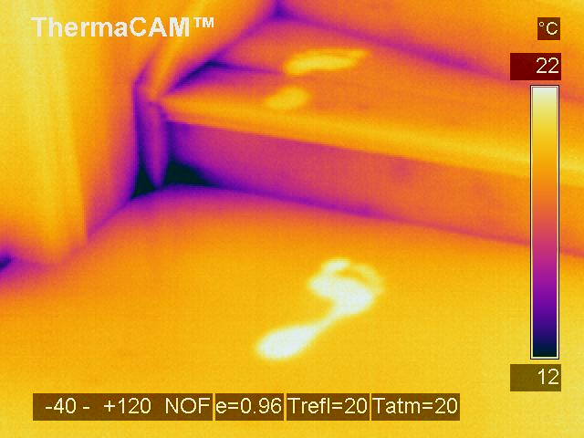
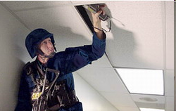
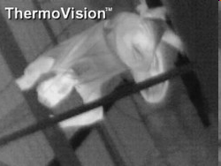
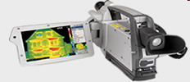
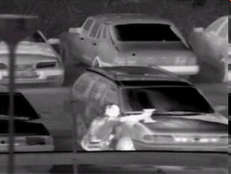
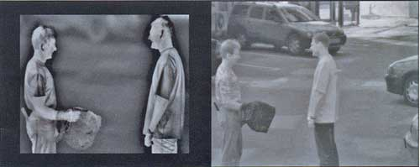
Як побачити невидиме?
Допоможе ТЕПЛОБАЧЕННЯ
Охорона і безпека
Охорона і безпека
Підозрілий за деревами
Підозрілий на даху
Компания FLIR Systems является одним из пионеров и признанным мировым лидером в разработке и производстве тепловизионной техники.
Компания прошла длительный путь развития и, по существу, ведет свою историю от шведской фирмы AGEMA Infrared Systems (основана в 1958 ).
ОБЛАСТИ ПРИМЕНЕНИЯ ТЕПЛОВИЗОРА
Развертываемые службы охраны
Защита границы
Защита ценного имущества
Промышленная безопасность
Охрана по периметру
Защита частей вооруженных сил

Slide 19
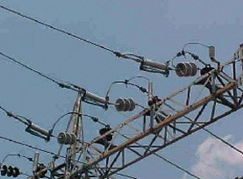
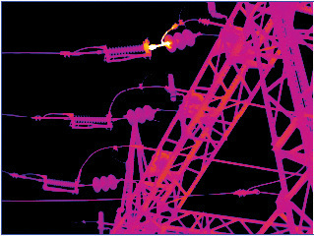
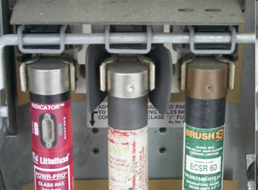
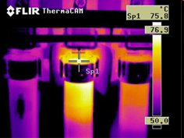
Як побачити невидиме?
Допоможе ТЕПЛОБАЧЕННЯ
Енергетика
Енергообладнання
Перегрів запобіжника
На этом ИК-изображении показано «горячее» соединение (измеренная с использованием телескопического объектива температура соединения составляет 225°С) в подстанции, которая подаёт электропитание в больницу и близлежащие к ней здания. При помощи тепловизора удалось сразу же зафиксировать наличие дефекта. Электрическое соединение было повреждено при грозе, в результате чего контакт приварился заново к опорному кронштейну изолятора.

Slide 20
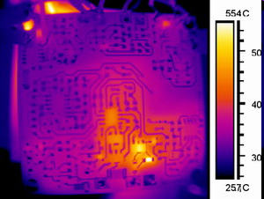

Як побачити невидиме?
Допоможе ТЕПЛОБАЧЕННЯ
Електроніка
Мікрорезистор
Перегрівання плат

Slide 21


Як побачити невидиме?
Допоможе ТЕПЛОБАЧЕННЯ
Космічні дослідження
ІЧ астрономія
Южный полюс Марса со станции Mars Odyssey 2001 с разрешением около 5 километров на пиксель и протяженностью 6500 километров.
Вулкан Мауна-Кеа (Гавайські острови) 4200 м ІЧ-телескопи: франко-канад с діаметром дзеркала D= 375 см, англ. (D= 360 см) США - НАСА (D= 300 см , 224-см телескоп Гавайського ун-та.
Приймачі ІЧ телескопів:
фотоемульсії- - ФЕП – фоторезистори -- болометри
telescope was equipped with a camera that housed 3 near-infrared arrays, so that the sky was surveyed simultaneously at J(1.25 µm), H (1.65 µm) and Ks (2.16 µm). The pixel size for the survey was 2.0
Массачусетський ун-т

Slide 22


Як побачити невидиме?
Допоможе ТЕПЛОБАЧЕННЯ
Безпека на дорогах

Slide 23

Як побачити невидиме?
Допоможе ТЕПЛОБАЧЕННЯ
Фотонні приймачі випромінювання
Теплові приймачі випромінювання

Slide 24

Як побачити невидиме?
Допоможе ТЕПЛОБАЧЕННЯ

Slide 25



Як побачити невидиме?
Допоможуть Т-промені (Т-Rays)
~ 0,1 – 10 ТГц – ексклюзивний діапазон
Прозорість для Тгц багатьох матеріалів (папір, текстиль, дерево, кераміка, н/п,..)
Високий ступінь поглинання водою
Відбивання металами
Проект ESA Вперше у 2002 р.
StarTiger ТГц камери
TeraView, in Cambridge, England, and ThruVision, in Abingdon, England, both of British national labs, as well as companies like Spire Corp., in Bedford, Mass., and Advanced Energy Systems, in Princeton.

Slide 26
Як побачити невидиме?
Допоможуть Т-промені (Т-Rays)
ТГц системи виявлення наркотиків:
Наявність специфічних вузьких смуг поглинання хімічних речовин
Прозорість більшості матеріалів упаковки
Безпечність

Slide 27

Як побачити невидиме?
Допоможуть Т-промені (Т-Rays)
Ще одне застосування – читання древніх манускриптів
Ун-т Лідса з Великої Британії
Приймач випромінювання – болометр на гарячих носіях

